Slide 1
TUGAS KOMUNITAS Penanggulangan Masalah Gizi Pada Bayi Dan Balita Di Indonesia
Di susun oleh
Puspa sari amran

Slide 2
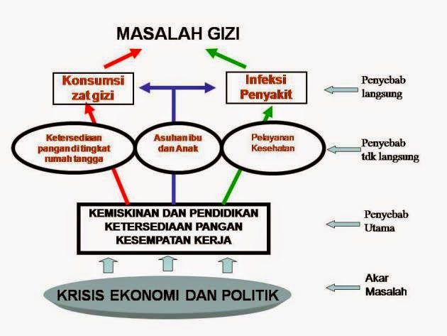

Slide 3
Pengertian Zat gizi
senyawa-senyawa kimia yang terkandung dalam makananyang pada gilirannya diserap dan digunakan untuk meningkatkan kesehatan tubuh kita (Paath, 2005).

Slide 4
Gizi Seimbang adalah makanan yang dikonsumsi oleh individu seharihari yang beraneka ragam dan memenuhi 5 kelompok zat gizi dalam jumlah yang cukup (karbohidrat, lemak, protein, vitamin dan mineral) tidak berlebihan dan tidak kekurangan

Slide 5
Menu seimbang yaitu menu yang terdiri dari beranekaragam makanan dengan jumlah dan proporsi yang sesuai, sehingga memenuhi kebutuhan gizi seseorang guna pemeliharaan dan perbaikan sel-sel tubuh dan proses kehidupan serta pertumbuhan dan perkembangan (Almatsier, 2001).

Slide 6
Kebutuhan Gizi Balita
Kebutuhan gizi yang harus dipenuhi pada masa balita diantaranya energy dan protein.

Slide 7
Usia balita dapat kita bedakan menjadi 2 golongan :
1. Balita Usia 1-3 tahun
Jenis makanan yang disukai anak balita diusia ini biasanya adalah makanan yang manis-manis, seperti coklat, permen es krim, dll. Pada usia ini sebaiknya makanan yang banyak mengandung gula dibatasi, agar gigi susunya tidak rusak atau berlubang (carries). Pada usia ini biasanya anak sangat rentang terhadap gangguan gizi, seperti kekurangan vitamin A, zat besi, kalori dan protein. Kekurangan vitamin A dapat mebgakibatkan gangguan fungsi mata, sedangkan kekurangan kalori dan protein dapat menyebabkan terhambatnya pertumbuhan dan kecerdasan anak.

Slide 8
2. Balita Usia 4-6 tahun
Pada usia ini , anak-anak masih rentan terhadap gangguan penyakit gizi dan infeksi. Sehingga pemberian makanan yang bergizi tetap menjadi perhatian orang tua, para pembimbing dan pendidik disekolah. Pendidikan tentang nilai gizi makanan, tidak ada salahnya mulai diajarkan kepada mereka. Dan ini saat yang tepat untuk menganjurkan yang baik-baik pada anak, karena periode ini anak sudah dapat mengingat sesuatu yang dilihat dan didengar dari orang tua serta lingkungan sekitarnya. Sehingga anak dapat memilih menyukai makanan yang bergizi (waryana, 2010).

Slide 9
Upaya Memberikan makanan Untuk balita :
a. Berikan makanan 5-6 kali sehari, pada masa ini lambung anak belum mampu mengakomdasi porsi makan 3 kali sehari. Mereka perlu makan lebih sering, sekitar 5-6 kali sehari (3 kali makanan berat dirambah cemilan sehat).

Slide 10
b. Berikan porsi kecil, batita di kenal sebagai anak yang mempunyai nafsu makan yang naik turun. Terkadang makan dengan makan dengan porsi banyak dan kadang makan dengan porsi sedikit, namun tetap bisa tumbuh dengan sehat. Jangan berikan susu dan jus sampai berlebihan (Sitorus, 2009).

Slide 11
Faktor Penyebab Kurang Gizi
Masalah gizi disebabkan oleh banyak faktor yang saling terkait baik secara langsung maupun tidak langsung. Secara langsung dipengaruhi oleh penyakit infeksi dan tidak cukupnya asupan gizi secara kualitas maupun kuantitas, sedangkan secara tidak langsung dipengaruhi oleh rendahnya pendidikan, pengetahuan dan tingkat pendapatan yang rendah (Anonymous, 2007).

Slide 12
Sedangkan faktor-faktor lain selain faktor kesehatan , tetapi merupakan masalah gizi buruk adalah kemiskinan, dan kesempatan kerja. (www.pemprovmaluku.go.id)

Slide 13
Masalah gizi di Indonesia dan Negara bergembang pada umumnya masih didominasi oleh masalah kurang energy Protein (KEP), masalah anemia besi, masalah gangguan akibat kekurangan yodium (GAKY), masalah kurang vitamin A (KVA), dan masalah obesitas terutama di kota-kota besar. Pada Widya Karya Nasional pangan dan gizi tahun 1993, telah terungkap bahwa Indonesia mengalami masalah gizi ganda yang artinya sementara masalah gizi kurang belum dapat diatasi secara menyeluruh, sudah muncul masalah baru, yaitu berupa gizi lebih (www.gizinet.com).

Slide 14
Pemecahan Masalah Gizi
Perilaku hidup bersih dan sehat (PHBS) merupakan titik pangkal bagi terciptanya lingkungan sehat. Untuk mengatasi hal tersebut, keluarga diharapkan mampu untuk membiasakan perilaku sehat, diantaranya mengkonsumsi makanan dengan menu seimbang, mengkonsumsi garam yodium, memberikan ASI eksklusif, mengkonsumsi makanan yang banyak mengandung zat besi.

Slide 15
Strategi Depkes
Menggerakkan dan memberdayakan masyarakat untuk hidup sehat, meningkatkan akses masyarakat terhadap pelayanan kesehatan yang berkualitas, meningkatkan system surveilans, monitoring dan informasi kesehatan, serta meningkatkan pembiayaan kesehatan.

Slide 16
Ketahanan pangan merupakan salah satu isu utama upaya peningkatan status gizi masyarakat yang paling erat kaitannya dengan pembangunan pertanian situasi produksi pangan dalam negeri serta ekspor dan impor pangan akan menentukan ketersediaan pangan yang selanjutnya akan mempengaruhi ketahanan pangan di tingkat wilayah, sementara ketahanan pangan tingkat rumah tanggaakan ditentukan pula oleh daya beli masyarakat terhadap pangan. (www.pemprovmaluku.go.id)

Slide 17
Dampak Gizi Kurang pada Bayi dan Balita
Tingginya angka kelahiran bayi dengan Berat Badan Lahir Rendah (BBLR) disebabkan ibu hamil menderita kurang energy protein akan berpengaruh pada gangguan fisik, mental, dan kecerdasan anak.

Slide 18
Dan akan meningkatkan resiko tinggi yang dilahirkan kurang zat besi dapat berdampak pada gangguan pertumbuhan sel-sel otak yang kemudian hari dapat mengurangi IQ anak, menciptakan generasi yang secara fisik dan mental lemah, serta rentan penyakit karena menurunnya daya tahan tubuh ( Syarief, 2004 ).

Slide 19
Gizi merupakan salah satu penentu kualitas sumber daya manusia. Akibat kekurangan gizi akan menyebabkan beberapa efek serius seperti kegagalan pertumbuhan fisik serta tidak optimalnya perkembangan dan kecerdasan. Akibat lainya adalah terjadinya penurunan produktifitas, menurunnya daya tahan tubuh terhadap penyakit yang akan meningkatkan resiko kesakitan dan kematian (Soekirman, 2000).

Slide 20
Gizi merupakan salah satu penentu kualitas sumber daya manusia. Akibat kekurangan gizi akan menyebabkan beberapa efek serius seperti 25 kegagalan pertumbuhan fisik serta tidak optimalnya perkembangan dan kecerdasan. Akibat lainya adalah terjadinya penurunan produktifitas, menurunnya daya tahan tubuh terhadap penyakit yang akan meningkatkan resiko kesakitan dan kematian.

Slide 21
Terima kasih

